Slide 1
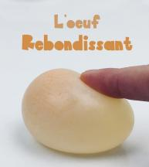
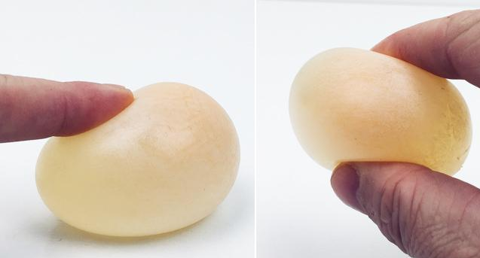
Une petite expérience scientifique amusante pour faire rebondir un œuf, sans le casser !
MATÉRIEL POUR RÉALISER "L'OEUF REBONDISSANT"
un œuf cru
du vinaigre blanc (vinaigre d’alcool)
un grand verre
ÉTAPE 1 :
Déposez l’œuf cru dans le grand verre et recouvrez-le de vinaigre blanc.
Dès les premières secondes, vous pouvez observer le début d’une réaction chimique classique :
la dissolution d’une matière solide dans un liquide.
Ici, la matière solide est le carbonate de calcium qui constitue la coquille d’œuf. Et quand on fait se rencontrer carbonate de calcium et acide acétique (ici, c’est le vinaigre), il se passe une réaction qui produit du gaz carbonique.
Ce gaz est d’ailleurs immédiatement visible sous la forme d’une multitude de petites bulles à la surface de la coquille.
Après 1h, la couche superficielle de la coquille, celle qui est colorée, est quasiment entièrement dissoute mais il reste une belle épaisseur solide.
ÉTAPE 2 :
En tout, il faudra que l’œuf passe 24 heures plongé dans le vinaigre pour que la totalité de sa coquille soit dissoute.
On peut observer que le blanc et le jaune ne sont plus retenus que par une membrane qui a conservé la forme de l’œuf. On peut également constater que l’œuf est encore cru et que le jaune se déplace librement dans le blanc.
Le truc amusant, c'est que cette membrane est suffisamment solide pour que vous puissiez faire rebondir l’œuf !
Commencez par une petite hauteur -pas plus de 5 centimètres. C’est impressionnant !

